Slide 1

Парижская коммуна
Парижская коммуна
Парижская коммуна
1871
1871
Парижская коммуна стала первой попыткой изменить буржуазный образ жизни на социалистический. Это был первый раз в истории человечества, когда было сформировано революционное правительство.

Slide 2
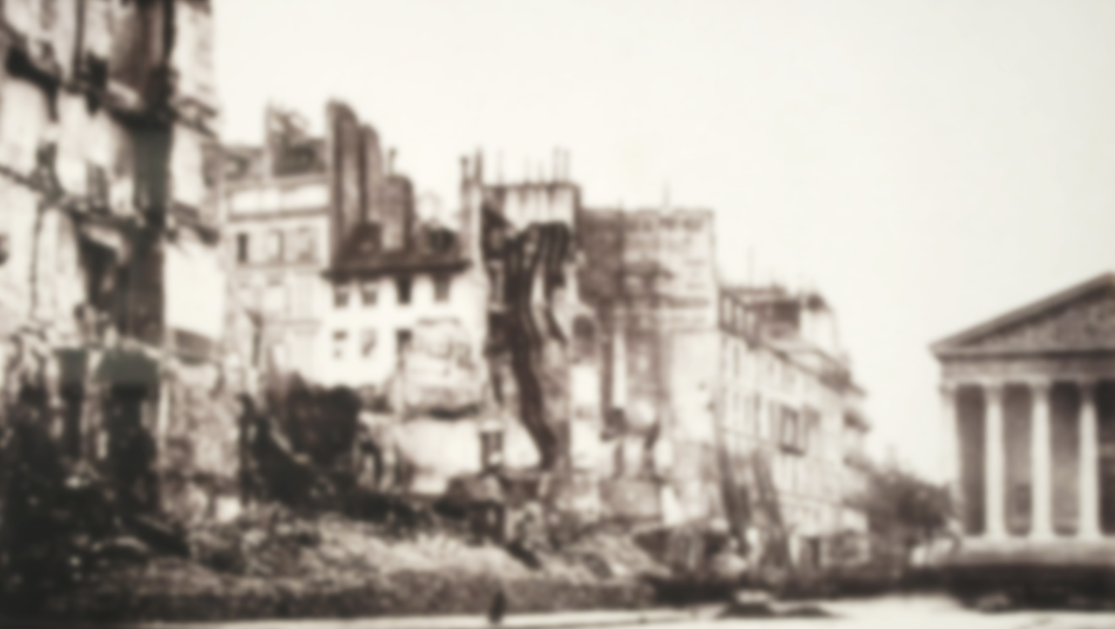
Причины
Во французском обществе во второй половине XIX века было накоплено много социальных противоречий. С этого момента наемные рабочие стали ощущать свою социальную значимость, а их численность росла с каждым годом.
В период с 1870 по 1871 годы между Францией и Пруссией была война, в которой победила Пруссия. Во время боевых действий пруссаки вели огонь по столице, в которой царил голод.

Slide 3
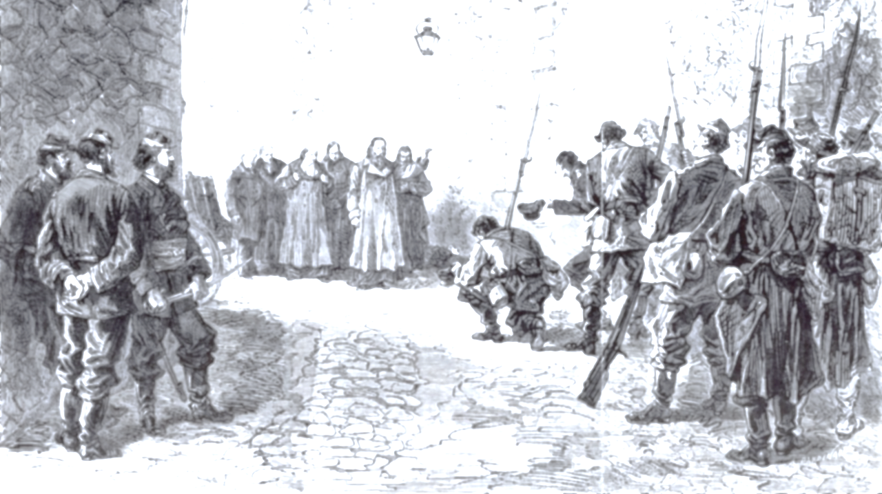
Деятельность Парижской коммуны
Сформировав самоуправление, пролетариат и передовая интеллигенция были готовы защищать новую власть. Начали формироваться батальоны национальной гвардии. Центральный комитет нацгвардии стал ядром народной власти.

Slide 4
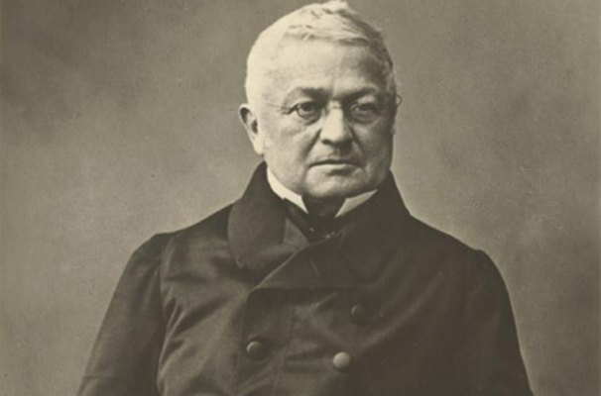

Slide 5
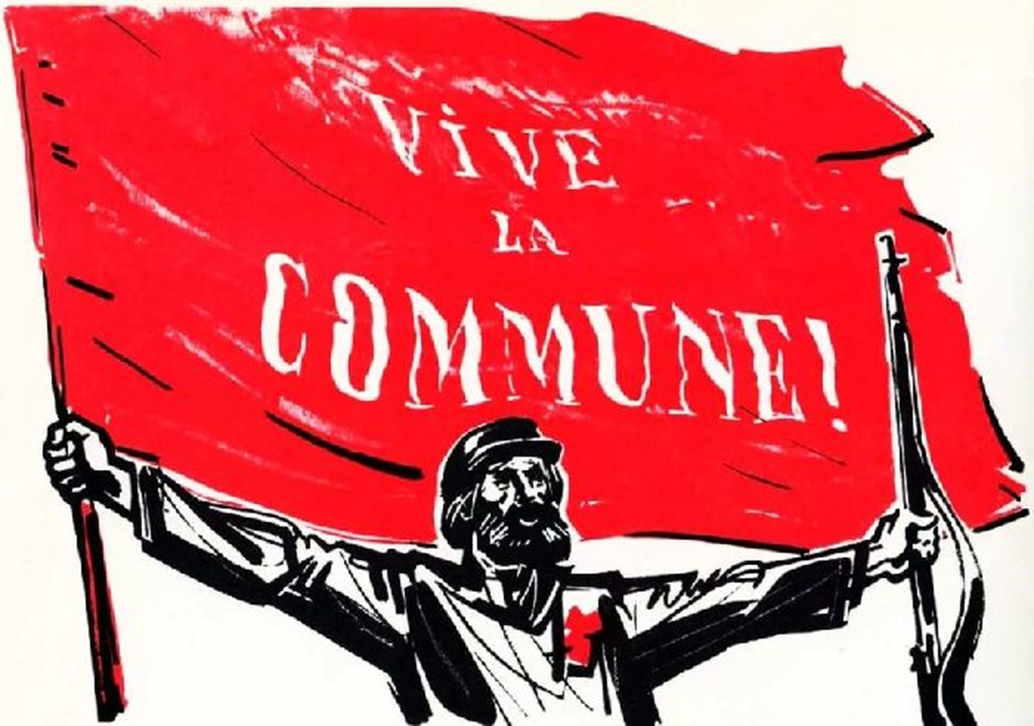

Slide 6
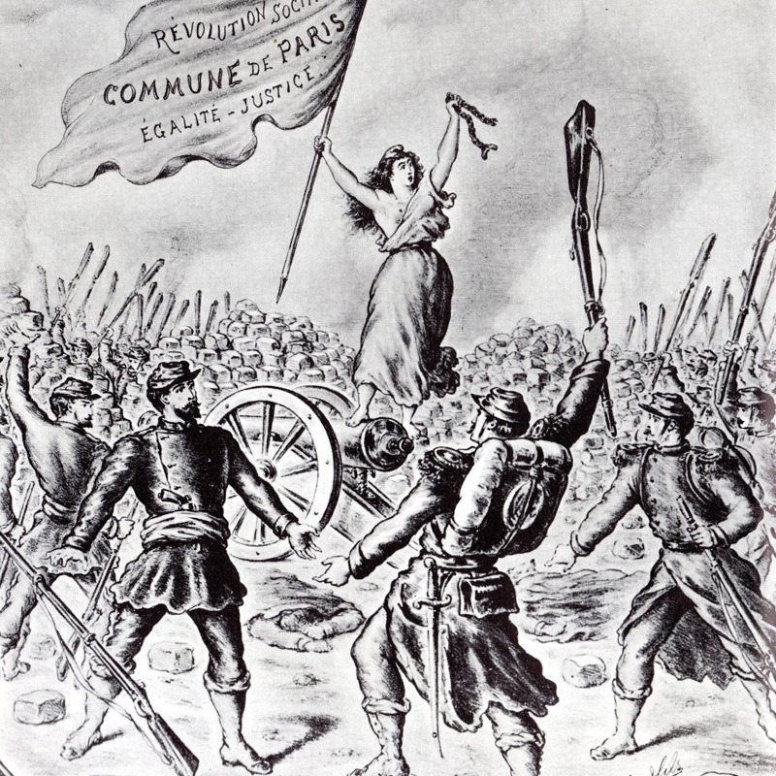

Slide 7
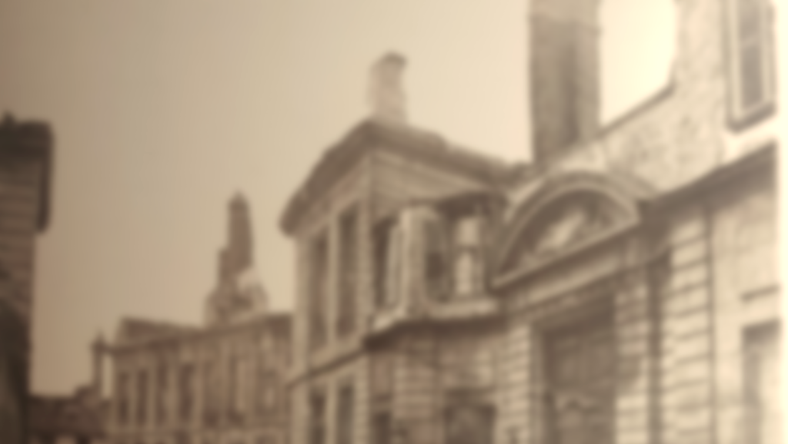
Итоги
2 мая в Париже был учрежден Комитет общественного спасения, который не смог остановить наступления версальцев, занимавших один форт за другим. 21 мая войска Версаля вступили в Париж без боя за ворота. Но бои завязались за улицы города, заваленные баррикадами. Последний оплот коммунаров – форт Венсен – был сдан 29 мая. После начали работу военные суды, вынесшие приговоры 13000 французов.

